Slide 1


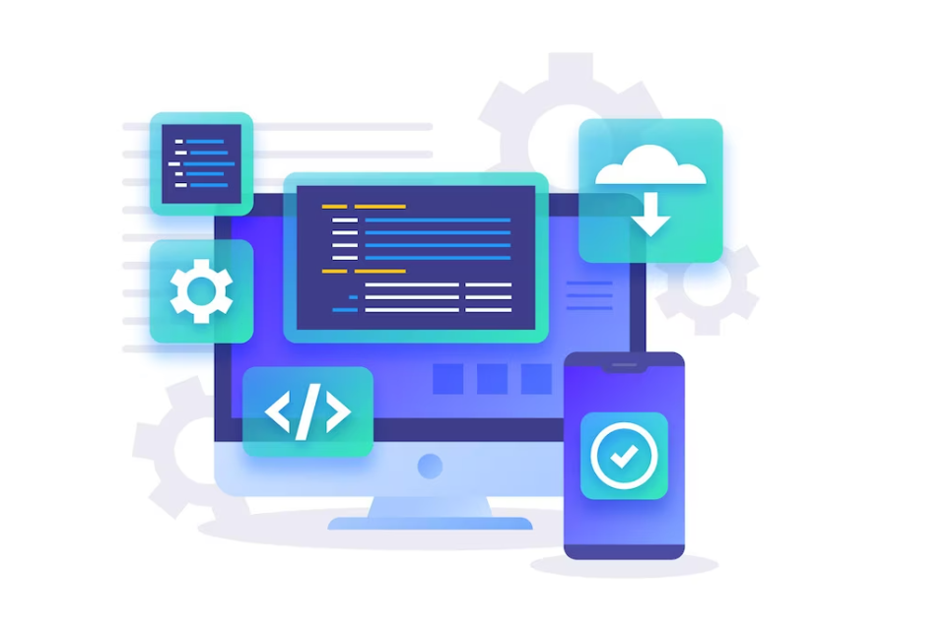
Análisis y Desarrollo de Software

Slide 2

Integrantes
Rigoberto Vargas Gaona
Michael Ivan Galindo Garzon
Anderson Medina Hernandez
Edwin Giovanni Quenguan Soba
Juan Esteban Alvarez Gonzalez

Slide 3

Formulación del Proyecto
TRACLINKER
SISTEMA PARA CONTROLAR LA TRAZABILIDAD DE MERCANCÍAS
Este software está centrado en mejorar la gestión de inventarios, la producción, el seguimiento de incidencias y la planeación de visitas técnicas, permitiendo una visión clara y en tiempo real de cada etapa del ciclo de vida del producto. Al centralizar la información y automatizar tareas clave, se facilita la toma de decisiones, se reducen errores operativos y se incrementa la eficiencia en todas las áreas involucradas en la cadena de suministro.

Slide 4

Objetivo General
Implementar el software TracLinker, diseñado para proporcionar una solución integral de gestión de datos en tiempo real, accesible para todos los usuarios autorizados. garantizando la integridad, veracidad y disponibilidad de la información, optimizando los procesos internos y mejorando la toma de decisiones al ofrecer datos actualizados y precisos.

Slide 5

Objetivo Específicos
Diseñar e implementar la infraestructura tecnológica necesaria para la integración y funcionamiento óptimo del software TracLinker en la organización.
Capacitar a los usuarios autorizados en el uso efectivo de TracLinker , garantizando su adecuada interacción con la plataforma y fomentando una cultura de uso responsable de los datos.
Establecer protocolos de seguridad y acceso. que aseguren la confidencialidad , integridad y disponibilidad de la información gestionada por TracLinker.
Automatizar y optimizar los procesos internos clave mediante la digitalización y centralización de la información en tiempo real.
Monitorear y evaluar continuamente la precisión y actualización de los datos proporcionados por el sistema , para apoyar una toma de decisiones eficiente y basada en información confiable.

Slide 6

Planteamiento del Problema
NEXCOM S.A.S comercializa equipos tecnológicos al sector público y privado, registrando información como seriales, modelos, marcas, contratos y clientes en un drive. Sin embargo, al llenarse la base de datos, algunas funciones dejan de operar correctamente, lo que obliga a descargar parte de la información para mantener el rendimiento. Los datos están distribuidos en múltiples archivos, lo que dificulta su consulta y verificación, especialmente en procesos como la gestión de garantías. Además, no se registran salidas ni transformaciones, lo que limita la trazabilidad de los equipos. Actualmente, las solicitudes de mantenimiento y garantía se gestionan por correo electrónico, dificultando el seguimiento y control de estas operaciones.

Slide 7

Pregunta Problema
¿Cómo la empresa Nexcom S.A.S puede tener control de la información que se origina durante el movimiento de los inventarios y temas relacionados con posventa?

Slide 8

Alcance
TracLinker permite a la empresa NEXCOM controlar inventarios, producción, incidencias de garantía y planeación de visitas técnicas, a través del entorno y las interfaces de usuario dependiendo el rol asignado por el administrador.
El software cuenta con un control de acceso del personal registrando qué operaciones realiza con su debida justificación (esto se hace con el fin de evitar errores), garantizando así que toda la información sea verídica para que al momento de brindarla a los clientes no genere tropiezos en los diferentes procesos que se realicen.
Ver documento

Slide 9

Justificación
TracLinker es un software diseñado para centralizar, organizar y controlar la información relacionada con la venta de tecnología en una empresa. Su implementación permite registrar y consultar datos en tiempo real, optimizando la gestión en distintas áreas.
Entre sus beneficios destacan:
Información en tiempo real, con alertas para evitar roturas de stock y sobreinventario.
Ahorro de tiempo y costos al automatizar tareas repetitivas y reducir conteos físicos.
Administración eficiente, mediante roles de usuario y generación de informes personalizados.
Separación de áreas, garantizando que cada departamento gestione solo su información.
Mejor atención al cliente, al ofrecer respuestas rápidas y precisas.
Reducción de errores en pedidos, gracias a una gestión de inventario más precisa.
ver formato

Slide 10
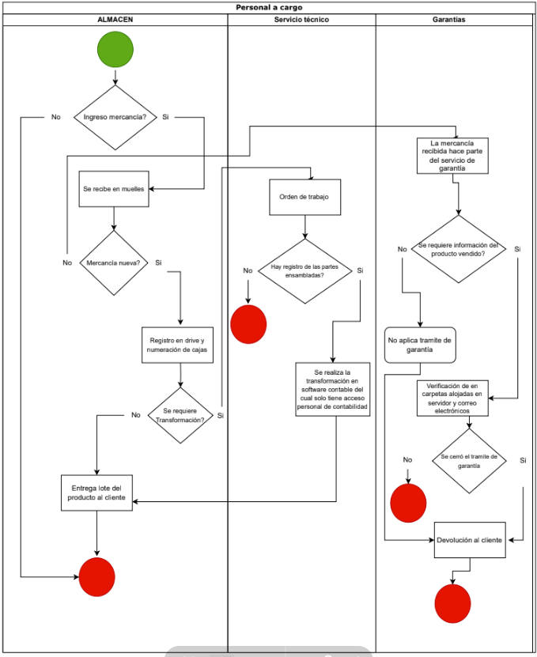
Mapas de Procesos
ver formato

Slide 11
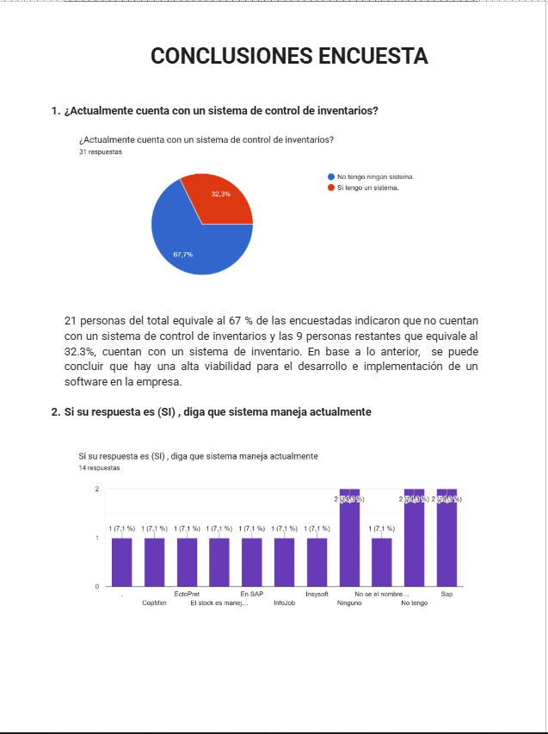
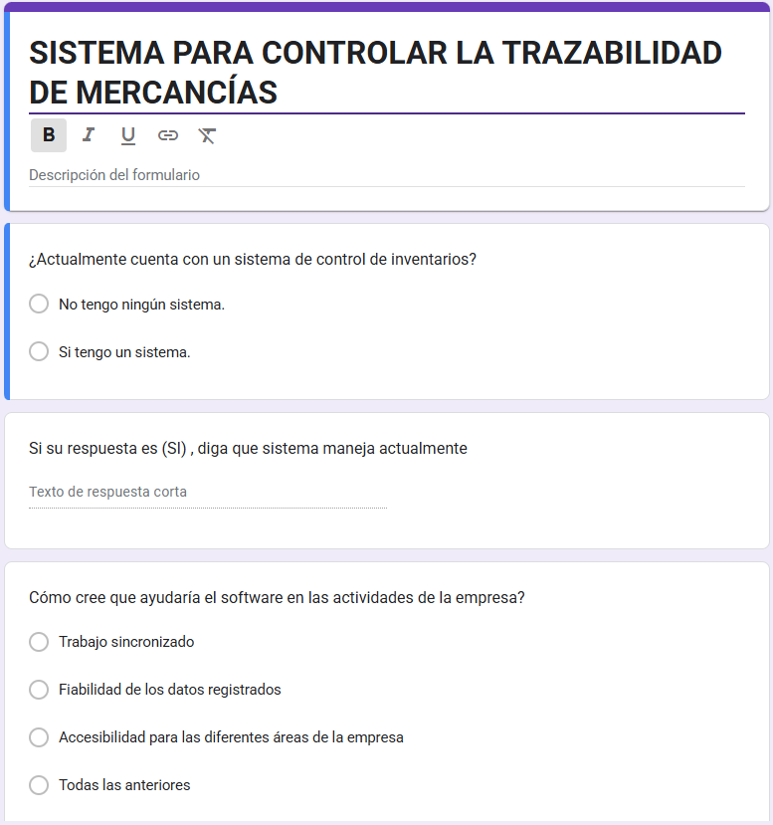
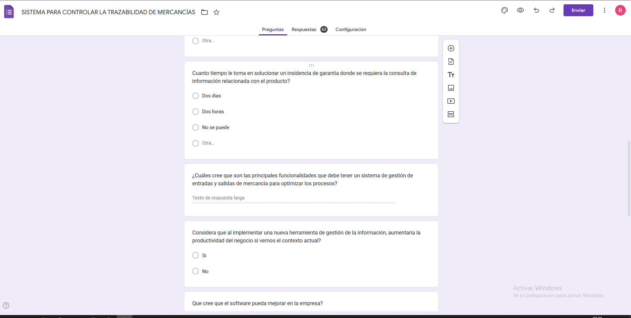
Técnica de Recolección de Datos
La técnica usada para la recolección de datos fue realizar una encuesta la cual consta de 11 preguntas y fue respondida por 31 personas.
Esta encuesta se hizo con el fin de saber si el software Traclinker es viable para solucionar la problemática de NEXCOM S.A.S
Encuesta
Tabulación

Slide 12
Requerimientos
Requerimientos funcionales
Requerimientos no funcionales
Identificación del requerimiento: | RF01
Nombre del requerimiento: | Inicio de sesión
Características: | El sistema deberá permitir acceder mediante usuario y contraseña
Descripción del requerimiento: | El sistema deberá permitir a todos los usuarios registrados por el administrador autenticarse mediante nombre de usuario y contraseña válidos. cargando la plataforma según su rol.
Requerimientos NO funcionales: | RNF01 RNF03 RNF04 RNF05 RNF06
Identificación del requerimiento: | RNF 01
Nombre del requerimiento: | Interfaz del sistema
Características: | El sistema debe tener una interfaz de uso intuitiva y sencilla.
Descripción del requerimiento: | El sistema presentará una interfaz de usuario sencilla para que sea de fácil manejo a los usuarios del sistema.
Prioridad del requerimiento: | Alta.
ver documento

Slide 13
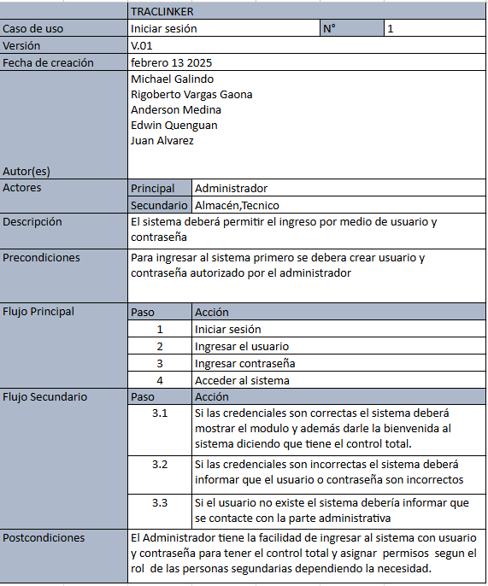
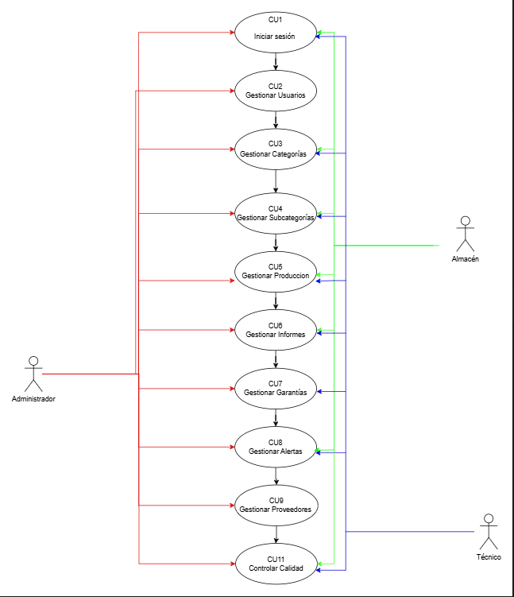
Casos de uso
Extensión
Casos de Uso

Slide 14
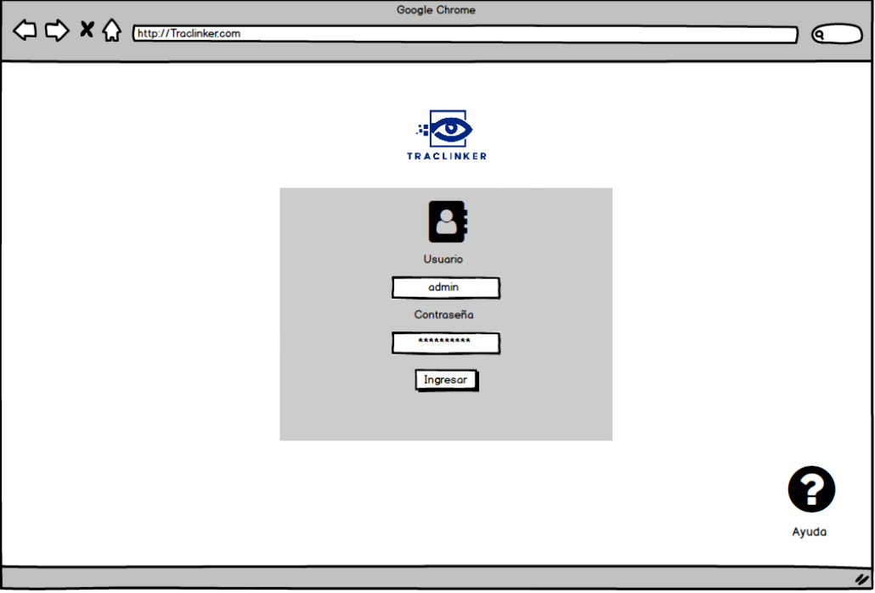
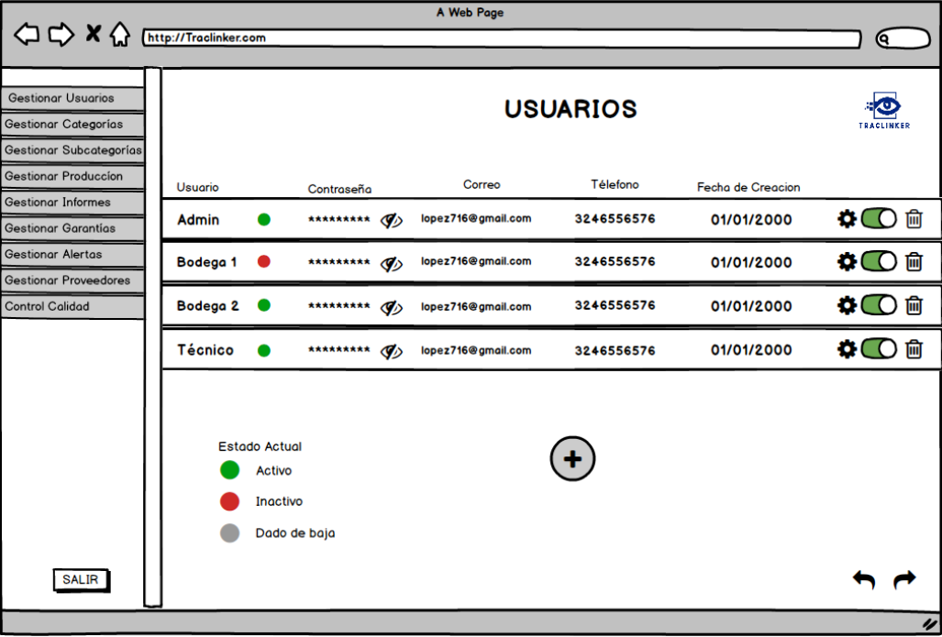
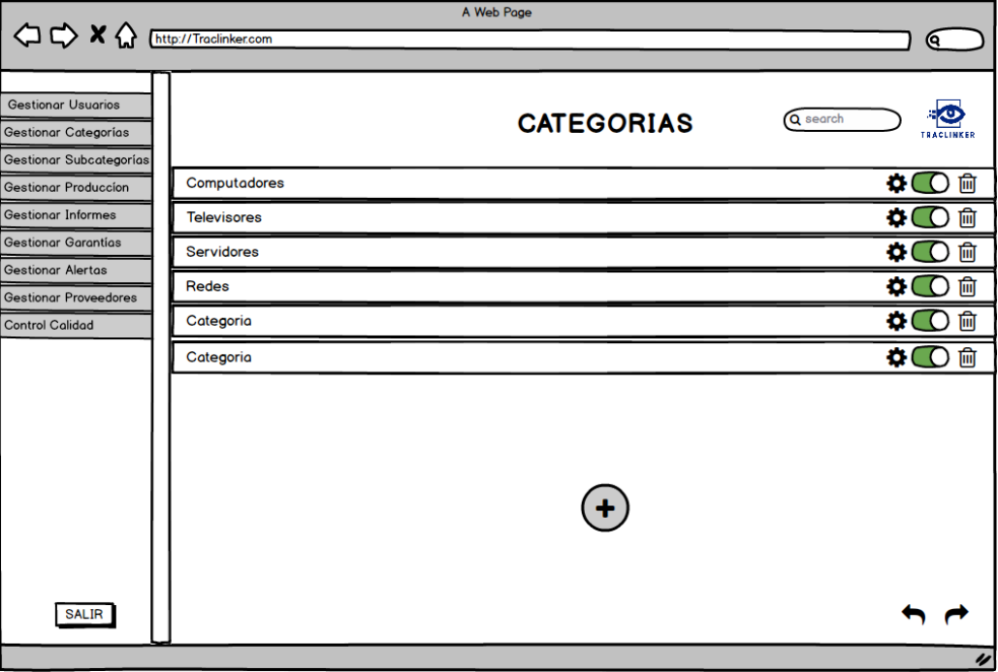
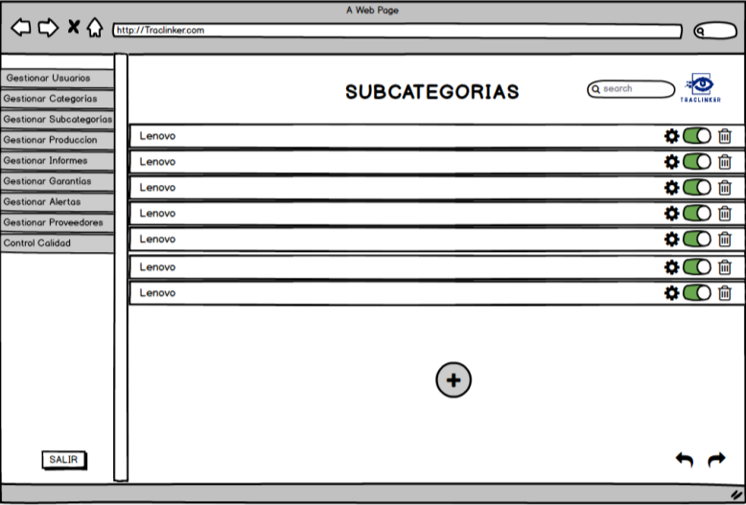
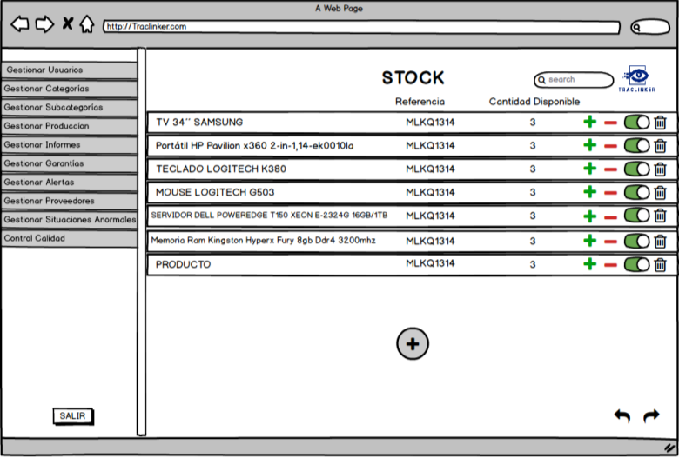
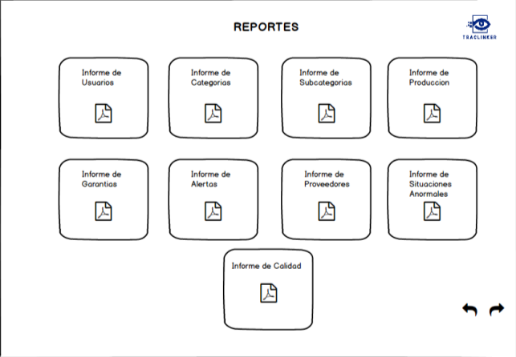
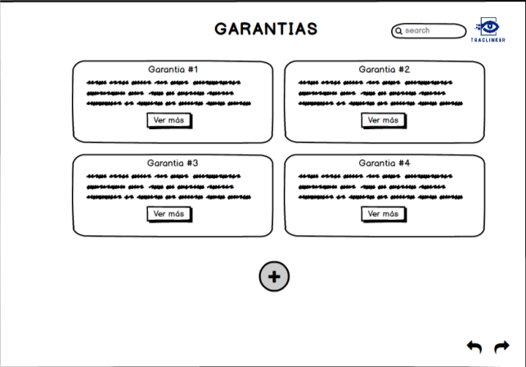
Mockup
Administrador
Almacén
Técnico

Slide 15
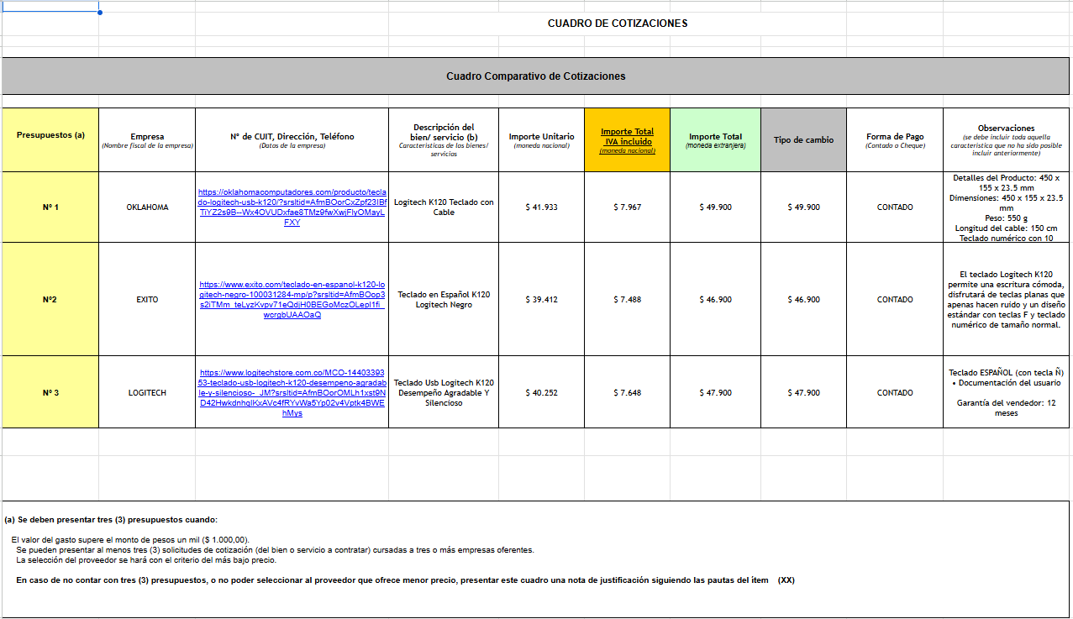
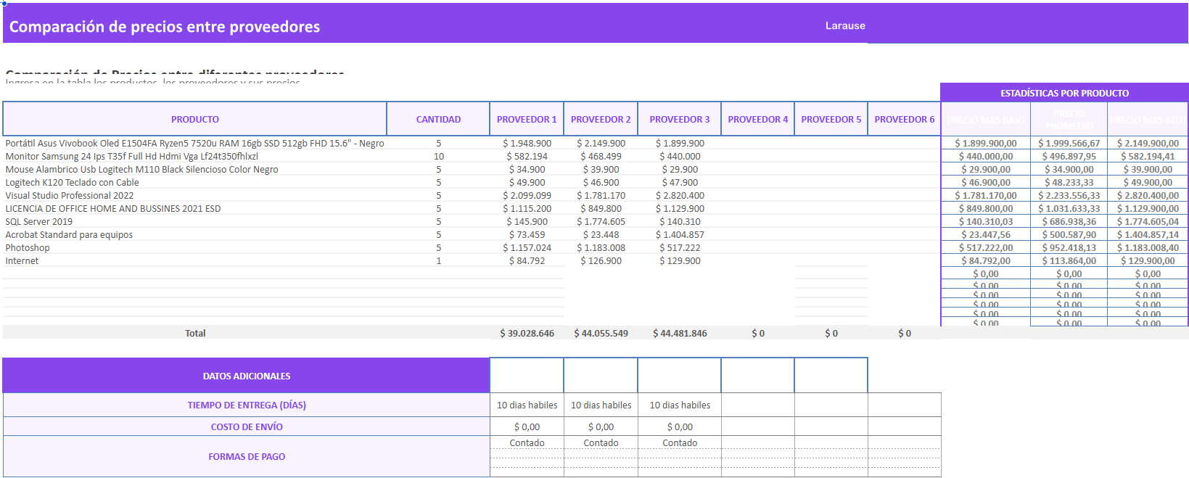
Matriz de costos
ver documento

Slide 16


